Slide 1

Setting up your optimization problem
Vanishing/exploding
gradients
deeplearning.ai

Slide 2



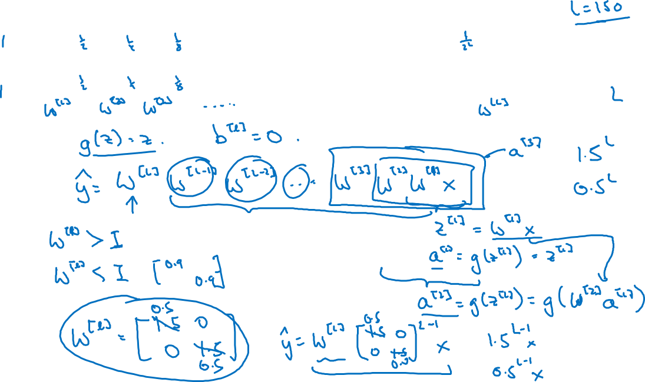
Vanishing/exploding gradients
$x_{1}$
$$\hat{y}$$
$x_{2}$
=
Notes:
当训练神经网络时我们会遇到一个问题
尤其是当训练层数非常多的神经网络时
这个问题就是梯度的消失和爆炸
它的意思是当你在训练一个深度神经网络的时候
损失函数cost function的导数或者说斜率
有时会变得非常大
或者非常小甚至是呈指数级减小
这使训练变得很困难
1.这里老师为了简化期间，每一层只contain了两个unit
2.假设我们的激活函数就是 g(xx) = xx,一元线性函数， b=0
3.所以我们的Y hat = x * W[1] * W[2] … * W[L]
因为z[1] = x* W[1] + b = x* W[1]
g( z[1] ) = z[1] = x* W[1]
以此类推
Z[2] = x*W[1]*W[2]
所以Y hat = x * W[1] * W[2] … * W[L]
4.假设
W[l] =
[ 1.5 0
0 1.5]
所以y hat = W[L] * [1.5 0] ^L-1 *x
0 1.5
如果很多层layer
如果L很大的话，这个对角矩阵 = 1.5^L就会很大很大
所以y hat就会很大很大
如果把1.5改成0.5
我们发现最后的y hat就会很小很小
所以activation function就会很小
5.所以W哪怕只有有点点的变动
如果L层数增加，左右的y hat就会指数级的增加或者减小
6.一般在现在的dl研究里面，L都会 = 150这样，微软是152层
7.如果activation function的值变得越来越小，会导致梯度下降越来越慢
8.所以深度学习的一直以来的barrier就是层数越多，梯度增大或者减少越快：
deep networks suffer from the problems of vanishing or exploding gradients.
In fact, for a long time this problem was a huge barrier to training deep neural networks.
我们有部分解决，但非完全解决方法。

Slide 3






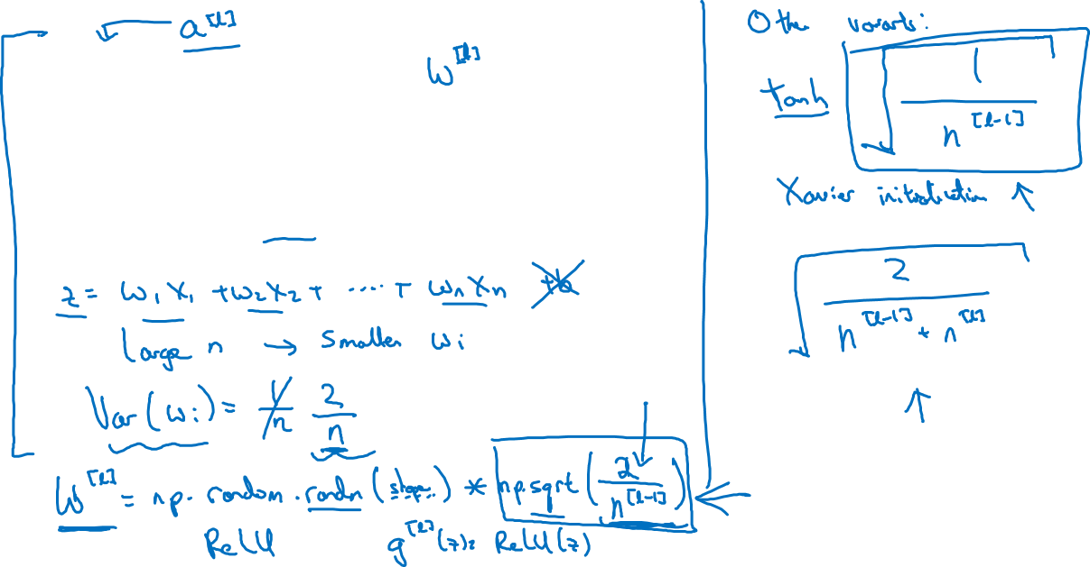
Single neuron example
$x_{1}$
$x_{2}$
$$\hat{y}$$
$x_{3}$
$x_{4}$
$$a=g(z)$$
Notes:
1.这个方法就是
更好，更细致地，随机初始化你的NN
1.现在我们先讨论 x1就是a[0]
然后 z = w1 x1+ w2 x2 + … + wn xn +b（简化起见, b = 0）
n越大，我们希望wi越小，因为希望z小一点
一个方法就是
Var(wi) 正比于 1/n
这里的n我们可以理解成上一层的 unit 数，例如这里是n = 4
当然了，general一点的写法，n应该是n[l-1]意思是上一层的unit个数，在这里上一层是a[0]，有4个unit
所以
W[l] = np.random.rand((n[l],n[l-1])) * np.sqrt(1/n[l-1])
之所以是开根号
因为这样才能保证他的方差是 1/ n[l-1]
2.老师补充
如果我们的activation function是relu
那么我们的方差不应该是1/n[l-1]
而是2/n[l-1]
他没说为啥
3.然后又补充了一个tanh()作为activation function的方差: Xavier
还有某某发明的另一个右下角的那个方差
4.总之
这些是为了给W设置初始值的时候
没有那么随意
然后老师还说了，你有没有发现，给W设置初始值的时候，其实是包含了超参数n[l-1]，意思是现在超参数又影响到了初始值得决定

